Slide 1

HÌNH HỌC 9
Chương i:
Hệ thức lượng trong
tam giác vuông
ÔN TẬP CHƯƠNG I

Slide 2
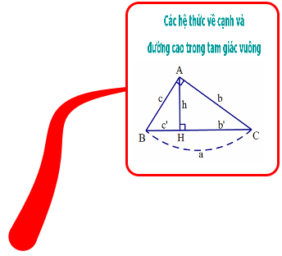
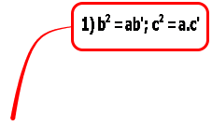
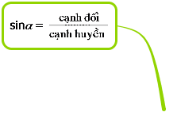
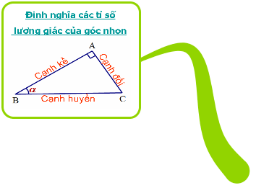


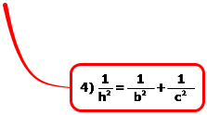


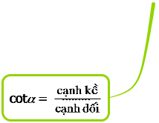

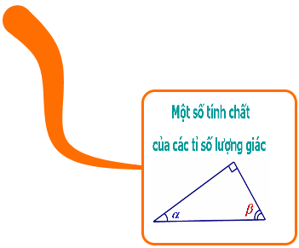
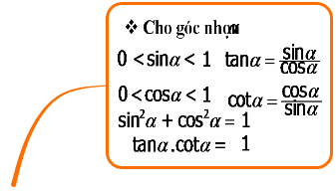
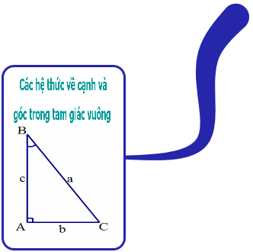
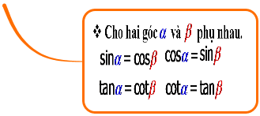
Ôn tập chương i
I. LÝ THUYẾT:

Slide 3
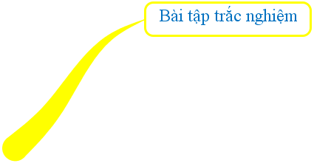
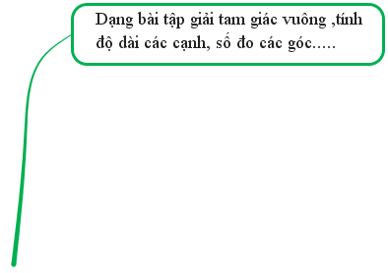

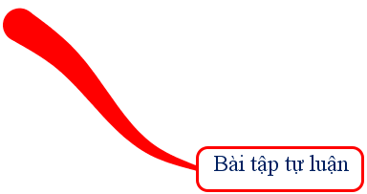
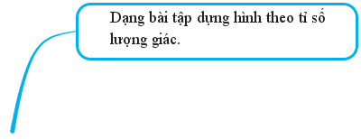

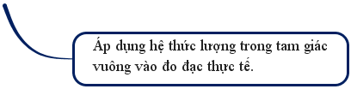
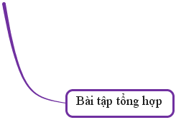
Ôn tập chương i

Slide 4
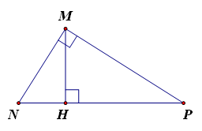
Câu 1
Cho hình vẽ, ta có hệ thức đúng là:
a/ MH² = NH . NP
b/ MH² = MN² + MP²
c/ MN² = NH . NP
d/ MN . MP = NH . HP

Slide 5
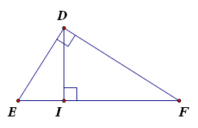
Câu 2
Trong hình vẽ, ta có DI² bằng
a) EI . EF
b/ EI . IF
c/ DE . DF
d/ DE² + DF²

Slide 6
Câu 3:
Giá trị x trong hình là:
A. 36
B. 6
C. 18
D. 12

Slide 7
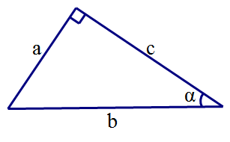
Câu 4:
Trong H3, hệ thức nào sau đây là đúng
Hinh 3

Slide 8
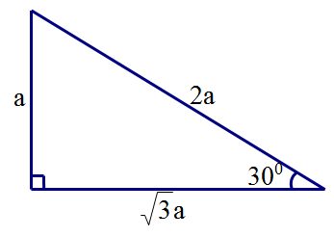
Câu 5:
Trong hình 5, bằng:
HÌNH 5

Slide 9
Câu 6: Cho thì bằng ?

Slide 10
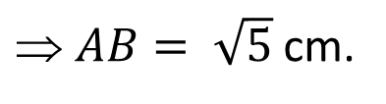
Ôn tập chương i
Bài tập 1: Cho tam giác ABC vuông tại A, đường cao AH, Biết
BH = 1 cm, CH = 4 cm.Tính AB?
Giải:
Ta có: BC = BH + HC = 1+4 = 5 cm.
Áp dụng hệ thức lượng trong tam giác vuông
ta có:
1
4
$ AB= \sqrt{5}$ cm.

Slide 11
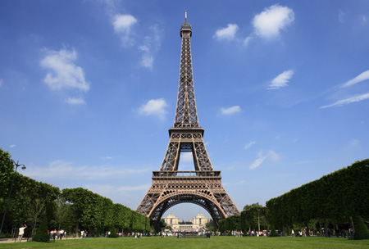
Ôn tập chương i
Bài tập 2:
Tính chiều cao của tháp Eiffel mà không cần lên tận đỉnh tháp khi biết góc tạo bởi tia nắng mặt trời với mặt đất là 62⁰ và bóng của tháp trên mặt đất là 172m.
Tháp Eiffel là một công trình kiến trúc bằng sắt ở thủ đô Paris, nước Pháp, công trình do Gustave Eiffel cùng đồng nghiệp xây dựng nhân triển lãm thế giới năm 1889, cùng dịp kỷ niệm 100 năm Cách mạng Pháp
Trở thành biểu tượng của “Kinh đô ánh sáng”, tháp Eiffel là một trong những công trình kiến trúc nổi tiếng nhất toàn cầu.

Slide 12
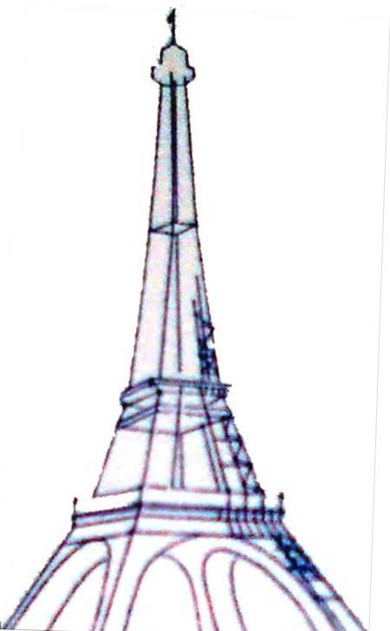
Ôn tập chương i
Bài tập 2:
Tính chiều cao của tháp Eiffel mà không cần lên tận đỉnh tháp khi biết góc tạo bởi tia nắng mặt trời với mặt đất là 62⁰ và bóng của tháp trên mặt đất là 172m.
B
?
62⁰
C
172m
A

Slide 13
Ôn tập chương i
Bài tập 2:
Tính chiều cao của tháp Eiffel mà không cần lên tận đỉnh tháp khi biết góc tạo bởi tia nắng mặt trời với mặt đất là 62⁰ và bóng của tháp trên mặt đất là 172m.
Giải:
Gọi các điểm như hình vẽ
Xét vuông tại A:
(tỉ số lượng giác)
đối
Vậy chiều cao tháp Eiffel khoảng 323,48 m
kề

Slide 14
Ôn tập chương i
Bài tập 3 : Cho tam giác vuông MNP , vuông tại M biết
cạnh MN = , . Hãy giải tam giác vuông MNP?
Giải:
Áp dụng hệ thức lượng trong tam giác vuông
ta có:
MP = MN.tanN = tan 60 =
NP = MN: cosN = cos60 =

Slide 15

Ôn tập chương i
Bài tập 4:
Cho ∆ ABC vuông tại A, kẻ đường cao AH. Biết BH = 2cm, BC = 8cm.
a) Tính AB, AC và AH
b) Tính $\hat{BAH}$
c) Trên cạnh AC lấy điểm K tùy ý (K khác A và C), gọi D là hình chiếu của A lên BK. Chứng minh AB = BC.sin $\hat{BDH}$
Giải:
a) Tính AB, AC và AH
Xét ∆ ABC vuông tại A đường cao AH:
(hệ thức lượng)
(Định lý Pytago)
(hệ thức lượng)

Slide 16

Ôn tập chương i
Bài tập 4:
Cho ∆ ABC vuông tại A, kẻ đường cao AH. Biết BH = 2cm, BC = 8cm.
a) Tính AB, AC và AH
b) Tính $\hat{BAH}$
c) Trên cạnh AC lấy điểm K tùy ý (K khác A và C), gọi D là hình chiếu của A lên BK. Chứng minh AB = BC.sin $\hat{BDH}$
Giải:
b) Tính $\hat{BAH}$
Xét ∆ ABH vuông tại H:
(tỉ số lượng giác)

Slide 17

Bài tập 4:
Cho ∆ ABC vuông tại A, kẻ đường cao AH. Biết BH = 2cm, BC = 8cm.
a) Tính AB, AC và AH
b) Tính $\hat{BAH}$
c) Trên cạnh AC lấy điểm K tùy ý (K khác A và C), gọi D là hình chiếu của A lên BK. Chứng minh BD.BK = BH.BC từ đó suy ra AB = BC.sin $\hat{BDH}$
Giải:
ABC vuông ở A có AH⊥BC nên:
AB² = BH.BC (1)
ABK vuông ở A có AD⊥BK nên:
AB² = BD.BK (2)
Từ 1 và 2 ⇒ BD. BK = BH.BC (đpcm)

Slide 18

Bài tập 4:
Cho ∆ ABC vuông tại A, kẻ đường cao AH. Biết BH = 2cm, BC = 8cm.
a) Tính AB, AC và AH
b) Tính $\hat{BAH}$
c) Trên cạnh AC lấy điểm K tùy ý (K khác A và C), gọi D là hình chiếu của A lên BK. Chứng minh BD.BK = BH.BC từ đó suy ra AB = BC.sin $\hat{BDH}$
Giải:
c) Chứng minh AB = BC.sin $\hat{BDH}$
BH.BC = BD.BK
BD/BC = BH/BK
$\hat{B}$ chung
∆ BDH đồng dạng ∆ BCK (c-g-c)
$$\hat{BDH}= \hat{BCK}$$
AB = BC.sin $\hat{BDH}$

Slide 19




Bài tập 4:
Cho ∆ ABC vuông tại A, kẻ đường cao AH. Biết BH = 2cm, BC = 8cm.
a) Tính AB, AC và AH
b) Tính $\hat{BAH}$
c) Trên cạnh AC lấy điểm K tùy ý (K khác A và C), gọi D là hình chiếu của A lên BK. Chứng minh BD.BK = BH.BC từ đó suy ra AB = BC.sin $\hat{BDH}$
Giải:
c) Chứng minh AB = BC.sin $\hat{BDH}$
Xét ∆ BDH và ∆ BCK có:
BD/BC = BH/BK ( vì BD.BK = BH. BC)
$\hat{B}$ chung
⇒ ∆ BDH đồng dạng ∆ BCK (g.g)
$$\hat{⇒ BDH}= \hat{BCK}$$
$Vì sin \hat{BCK}$ =AB/AC
⇒ AB = BC.sin $\hat{BDH}$

Slide 20
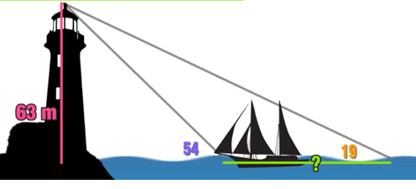
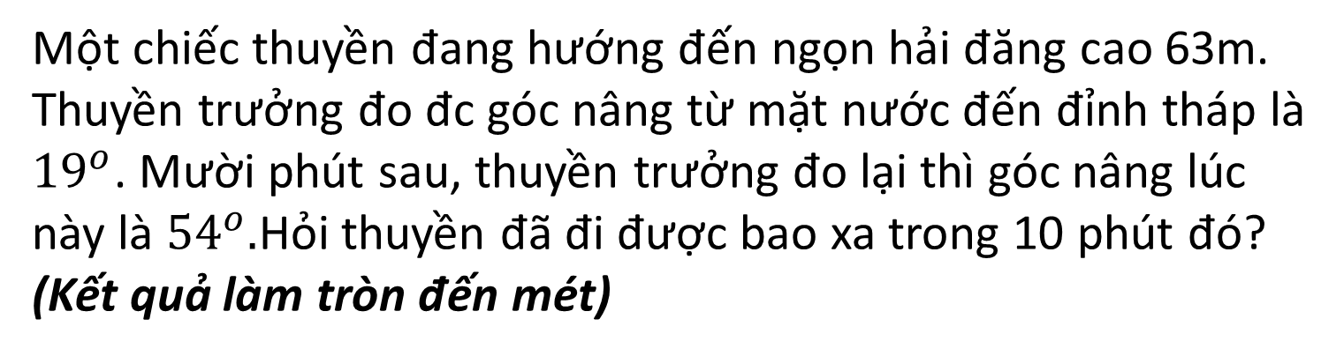
Ôn tập chương i
Bài tập 5:
Một chiếc thuyền đang hướng đến ngọn hải đăng cao 63m. Thuyền trưởng đo đc góc nâng từ mặt nước đến đỉnh tháp là ${19}^{o}$. Mười phút sau, thuyền trưởng đo lại thì góc nâng lúc này là ${54}^{o}.$Hỏi thuyền đã đi được bao xa trong 10 phút đó?
(Kết quả làm tròn đến mét)

Slide 21
Ôn tập chương i
Bài tập 5:
Gọi các điểm như hình vẽ
Ta có
Xét vuông tại B:
(tỉ số lượng giác)
Xét vuông tại B:
Vậy thuyền đã đi được khoảng 137 m trong 10 phút đó.

Slide 22
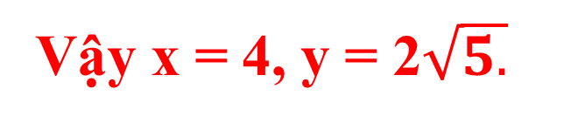
Ôn tập chương i
Bài tập 6: Trong hình vẽ, tìm giá trị của x,y ?
A
y
2
x
1
B
H
C
Vậy x = 4, y = 2$\sqrt{5.}$

Slide 23







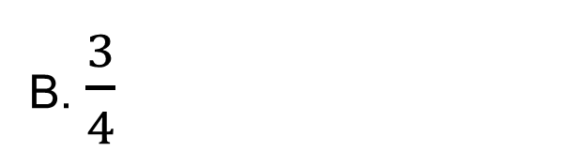

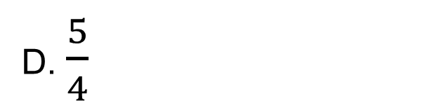
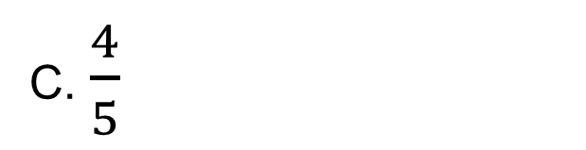
Xem hình bên dưới, sinα = ?
A. $\frac{3}{5}$
B. $\frac{3}{4}$
C. $\frac{4}{5}$
D. $\frac{5}{4}$

Slide 24

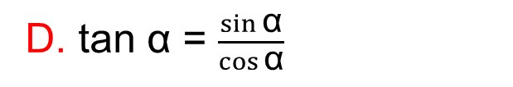
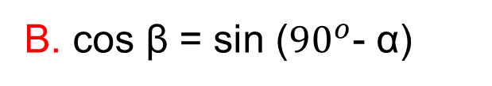
Hệ thức nào trong các hệ thức sau không đúng?
A. sin²α + cos²α = 1
B. cos β = sin (${90}^{o}$- α)
C. sin α = cos β
D. tan α = $\frac{\sin{\text{α}}}{\cos{\text{α}}}$

Slide 25
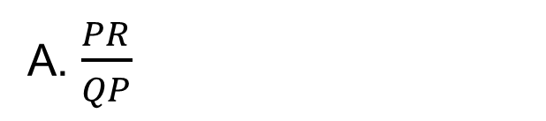
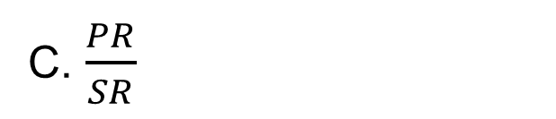
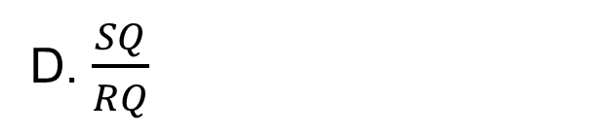
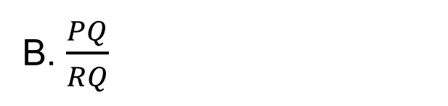
$$\text{Xem} \text{h}\text{ì}\text{nh} \text{b}\text{ê}\text{n} \text{d}\text{ướ}\text{i}\text{, }\text{cos}\text{Q}\text{ = }\text{?}$$
A. $\frac{PR}{QP}$
B. $\frac{PQ}{RQ}$
C. $\frac{PR}{SR}$
D. $\frac{SQ}{RQ}$

Slide 26
Để giải một tam giác vuông cần biết ít nhất…..… của tam giác vuông đó
A. 1 cạnh và 1 góc
3. 2 cạnh
C. Câu A và B đều sai
D. Câu A và B đều đúng
QUAY VỀ

Slide 27
Áp dụng tỉ số lượng giác nào của góc N để tính NK nhanh nhất?
A. sinN
B. cosN
C. tanN
D. cotN

Slide 28
Tính HC trong hình vẽ sau?
A. 10,5
B. 12,5
C. 10
D. 8,5

Slide 29
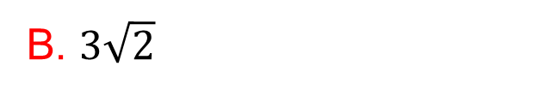
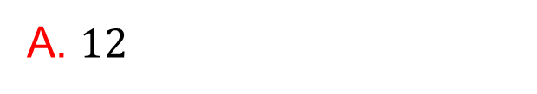
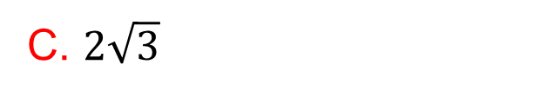
Tính AH trong hình vẽ sau?
A. $12$
B. $3\sqrt{2}$
C. $2\sqrt{3}$
D. 8

Slide 30

DẶN DÒ
Nắm vững nội dung kiến thức chương I: Hệ thức lượng trong tam giác vuông.
Bài tập về nhà: Bài tập trong SGK, SBT bài ôn tập.
Chuẩn bị Ôn tập chương I (tt)

